Slide 1
Báo cáo môn: Machine Learning
GVDH: TS. Trần Nhật Quang

Slide 2
Thành viên nhóm
Hoàng Hữu Đức 19110349
Nguyễn Minh Luân 19110395
Trần Kiện Khang 19110375
Lê Thị Minh Nguyệt 19110413

Slide 3
TÌM HIỂU VẤN ĐỀ ĐẠO VĂN
Đạo văn là chiếm hữu một cách sai trái, ăn cắp, công bố ngôn ngữ, suy nghĩ, ý tưởng, hay cách diễn đạt của người khác và xem chúng như là những gì do mình tự tạo ra. Đạo văn có thể là cố ý hoặc vô ý. Đạo văn được xem là hành vi thiếu trung thực về mặt học thuật và vi phạm đạo đức
Đạo văn hoàn toàn
Đạo văn trực tiếp
Đạo văn diễn giả
Đạo văn chắp vá
Tự đạo văn
Cách sử dụng tài liệu và phòng tránh đạo văn hợp lý
Trích dẫn
Tự sáng tạo, trình bày ý tưởng theo cách hiểu của mình
Nhận thức rõ, sử dụng tài liệu hợp lý và phòng trách đạo văn

Slide 4
1
Lý thuyết
Tổng quan về ML
2
End to end machine learning project
3
Classification
4
Training model
Thuật toán Support Vector Machines
5
6
Thuật toán Decision Trees
7
Ensemble learning and Random Forests

Slide 5
01
TỔNG QUAN VỀ MACHINE LEARNING

Slide 6
KHÁI NIỆM CƠ BẢN VỀ MACHINE LEARNING
Your logo

Slide 7
MỘT SỐ ỨNG DỤNG CỦA ML
Ứng dụng trong các mạng xã hội
Nhận diện hình ảnh
Tự động phân loại

Slide 8
QUY TRÌNH XỬ LÝ
Data collection
Preprocessing
01
02
Thu thập dữ liệu
Tiền xử lý
Training model
Evaluating model
03
04
Huấn luyện mô hình
Đánh giá mô hình
Improve
05
Cải thiện

Slide 9

HỨA HẸN VÀ THÁCH THỨC

Slide 10
Supervised learning
PHÂN LOẠI MACHINE LEARNING
Unsupervised learning
Semi-Supervised learning
Reinforcement learning

Slide 11
02
End to end machine learning project

Slide 12
Look at the big picture

Slide 13
Get the data

Slide 14
Discover and visualize the data to gain insights.

Slide 15
Prepare the data for machine learning algorithms

Slide 16
Train and evaluate models

Slide 17
Fine-tune your models

Slide 18

Analyze and test your solution

Slide 19
Launch, monitor, and maintain your system

Slide 20
03
Classification

Slide 21
MNIST Dataset

Slide 22
Training a binary classifier

Slide 23
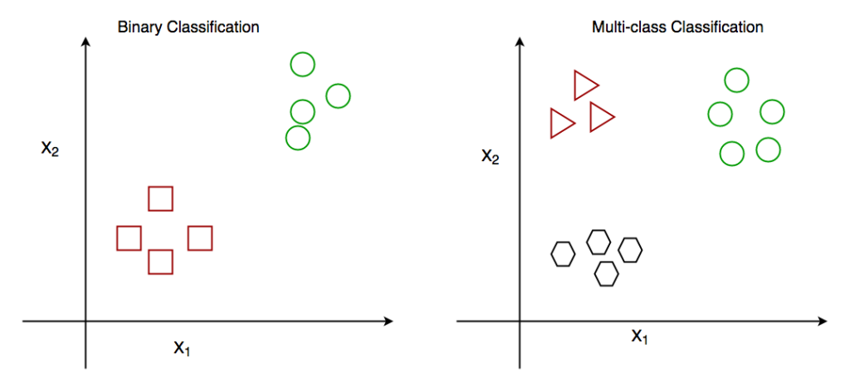
Multiclass Classification

Slide 24
04
Training model

Slide 25
Linear Regression (Hồi quy tuyến tính)
f(x) = w₁x₁ + w₀

Slide 26

Polynomial regression models

Slide 27
Hypothesis functions
hθ(x)=θ₀+θ₁x₂+θ₂x₂+...+θ_{n}x_{n}

Slide 28
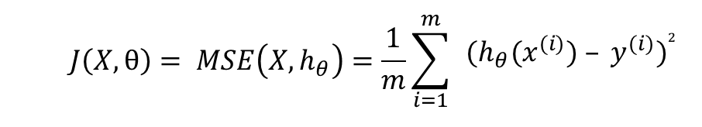
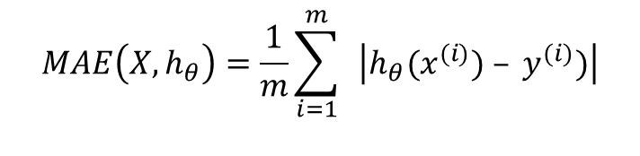
Cost function
$$J\left(X,θ\right)= MSE\left(X,h_{­θ}\right)=\frac{1}{m}\sum_{i=1}^{m}{ }{(h_{θ}(x^{(i)}) – y^{(i)})}^{2}$$
$$MAE\left(X,h_{­θ}\right)=\frac{1}{m}\sum_{i=1}^{m}{ }\left|h_{θ}(x^{(i)}) – y^{(i)})\right|$$

Slide 29

Normal Equation
$$\text{θ}\text{ ̂ = (}\text{XT} \text{X}\text{)}\text{−}\text{1 }\text{XT} \text{y}$$

Slide 30
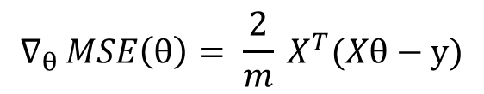
Gradient Descent
$$∇_{θ }MSE\left(θ\right)= \frac{2}{m} X^{T}(Xθ−y)$$

Slide 31
05
Thuật toán Support Vector Machines (SVM)

Slide 32
GIỚI THIỆU VỀ THUẬT TOÁN

Slide 33
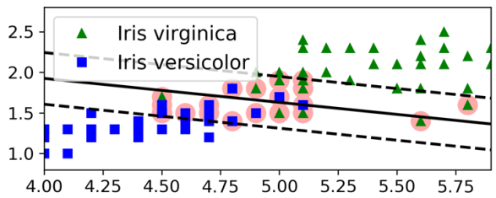
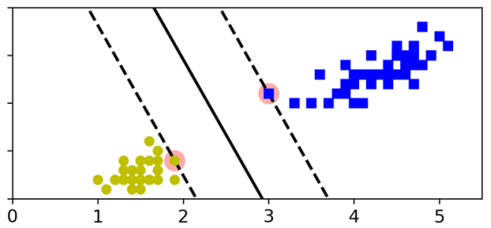
SVM Classification
01
02
Linear SVM Classification
Non-Linear SVM Classification
Hình: SOFT MARGIN CHO PHÉP CÁC ĐIỂM DỮ LIỆU LẠ ĐI QUA MARGIN

Slide 34
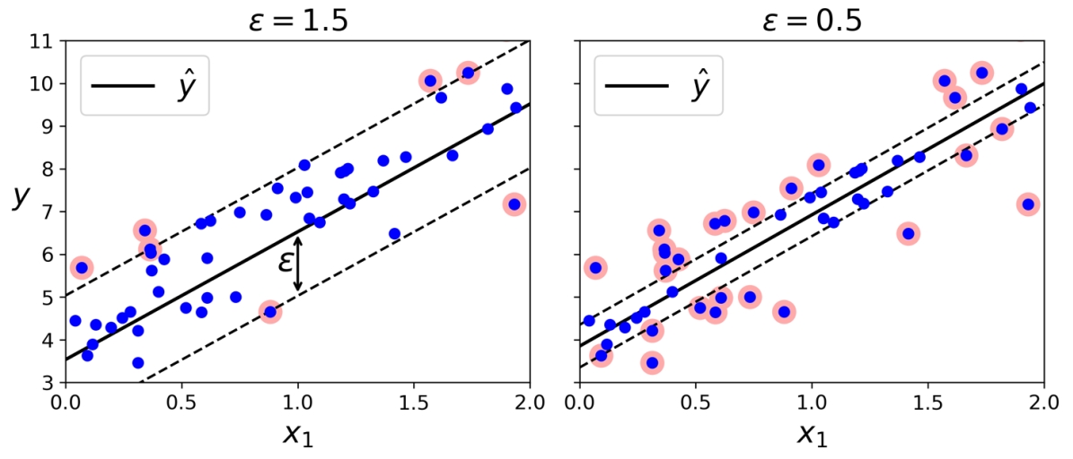
SVM Regression

Slide 35
06
Thuật toán Decision Trees

Slide 36
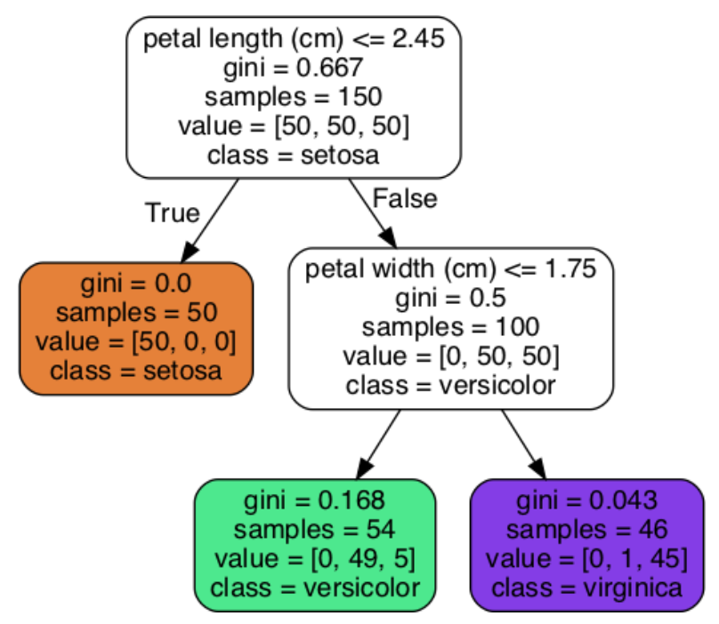
GIỚI THIỆU VÀ CÁCH HOẠT ĐỘNG
Mô hình phân loại Hoa Iris – Decision Trees

Slide 37
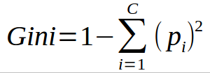

Impurity measurement
Cách tính gini:
Công thức tính Entropy

Slide 38

Thuật toán CART - Classification and Regression Tree
Cost function của CART:

Slide 39
Ưu và khuyết điểm của Decision Trees

Slide 40
07
Ensemble learning and Random Forests

Slide 41
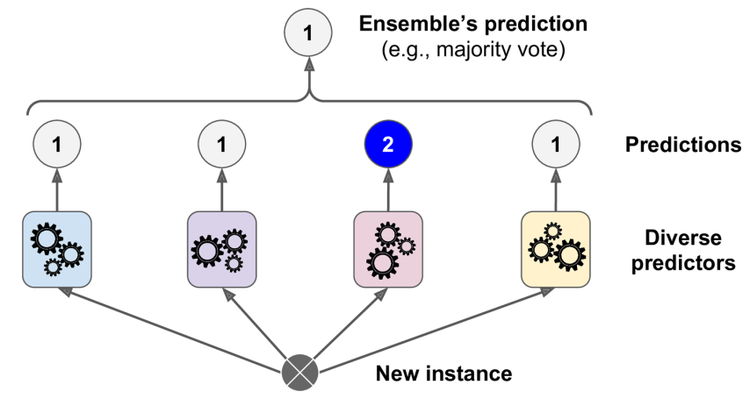
Voting method
Ý tưởng của voting method
Soft voting classifier
Hard voting classifier
Day 3
Day 1
Class 1 được lựa chọn nhều nhất nên sẽ chọn class 1

Slide 42
Bagging method

Slide 43
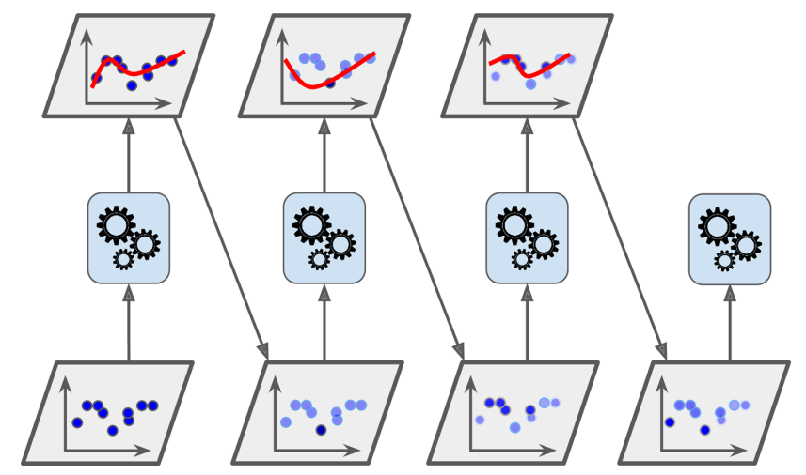
Boosting method
AdaBoost

Slide 44
DEMO
CHƯƠNG TRÌNH

Slide 45
Thanks for watching!
Do you have any questions?

